Slide 1
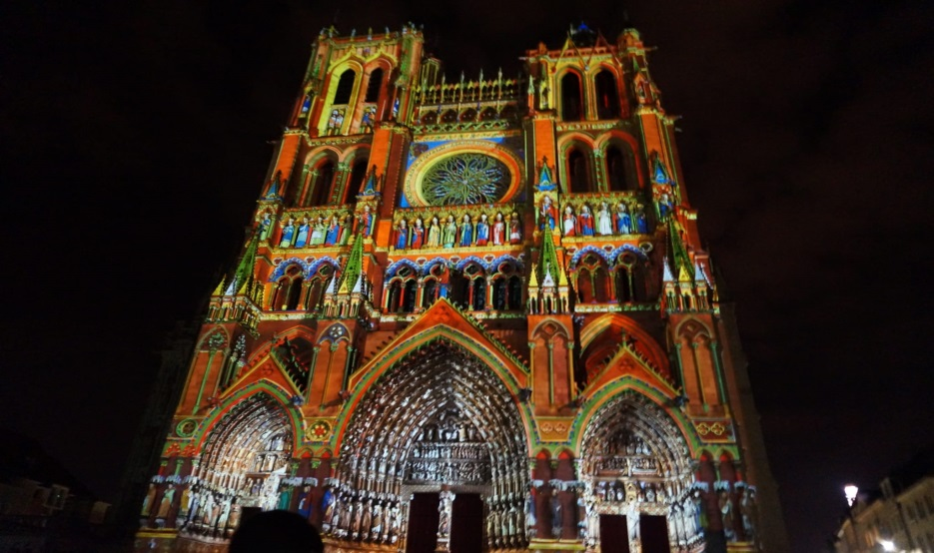
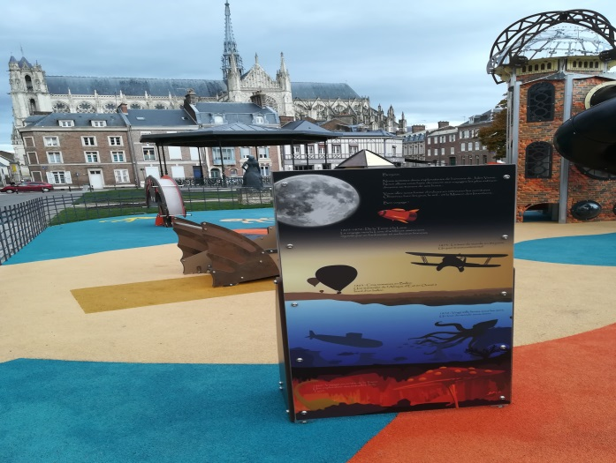
PIALE INTEGRACIÓN FRANCIA-AMIENS Collège Jules Verne Decembro 2019 Lourdes Piñón

Slide 2
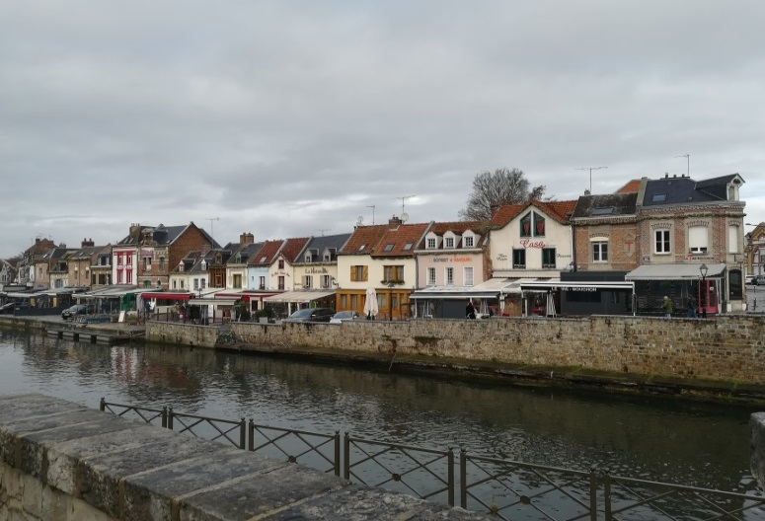
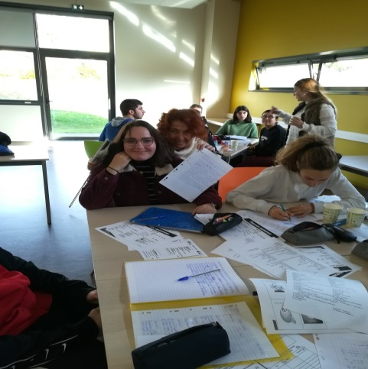
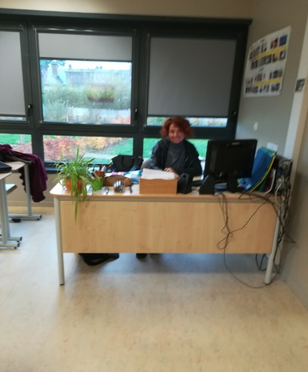
QUE É O PROGRAMA PIALE?
Programa integral de aprendizaxe de linguas estranxeiras
É un itinerario formativo. A modalidade de INTEGRACIÓN componse de tres fases:
A-Curso de FORMACIÓN
B-INMERSIÓN total no idioma e cultura estranxeira a través
da INTEGRACIÓN na vida escolar dos centros
C-DIFUSIÓN da experiencia adquirida

Slide 3
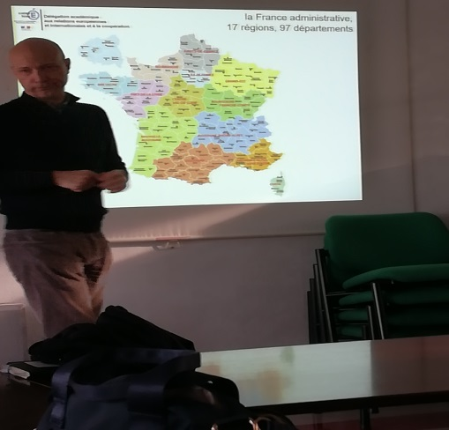
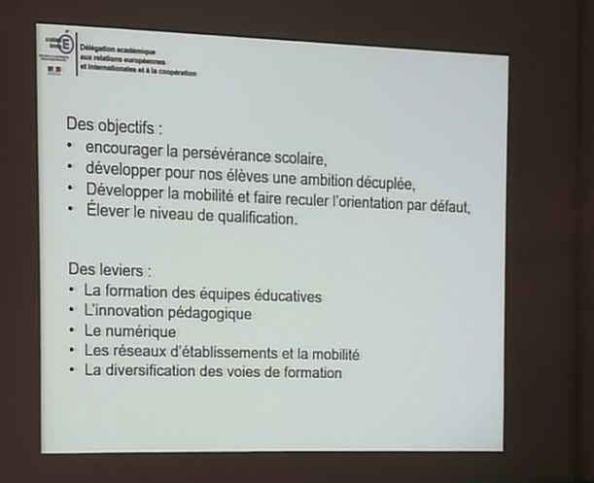
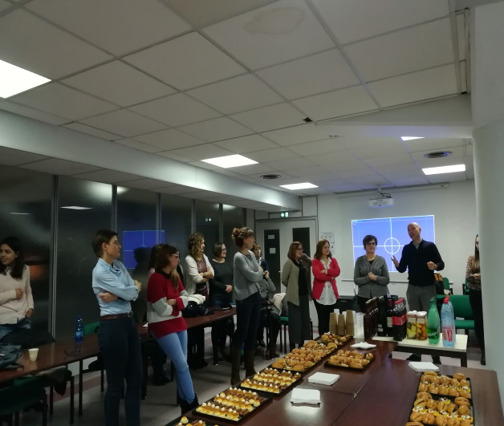
OBXECTIVOS XERAIS
-Mellorar a competencia lingüística e comunicativa en lingua estranxeira
-Conseguir un nivel alto de competencia comunicativa
-Fomentar as competencias profesionas docentes
-Traballar a interculturalidade
-Coñecer de cerca as diferencias metodolóxicas de aprendizaxe

Slide 4
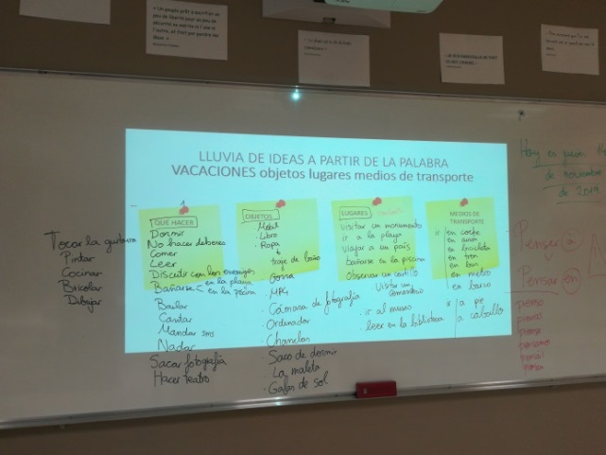
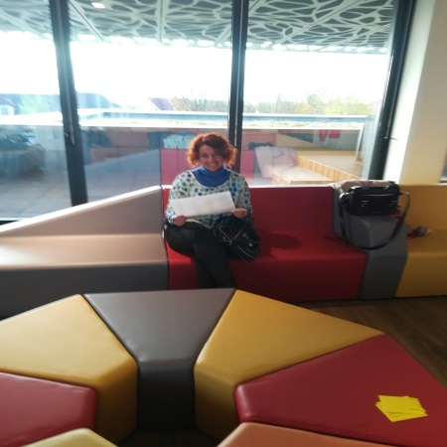
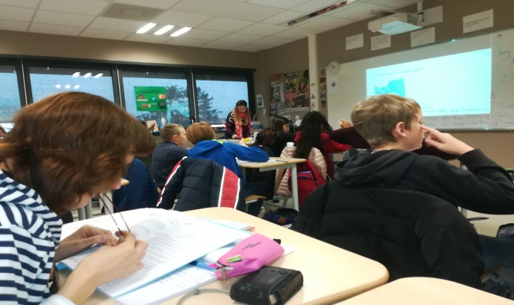
OBXECTIVOS ESPECÍFICOS
-Integrarse na vida escolar dun centro francés
-Observar o traballo na aula
-Aprende a deseñar e planificar o traballo tendo en conta os aspectos lingüístcos
-Facer prácticas de aula con alumnado francés
-Coñecer outro sistema educativo obsevando os procedementos de avaliación
-Coñecer a situación actual da evolución da Lingua Francesa

Slide 5
DESTINO: AMIENS
-Capital do departamento de Somme, Amiens está situada preto de París e do Canal da Mancha. Pertence á rexión Hauts de France, antiga Picardía. O 80% da cidade foi destruída durante a 2ª Guerra Mundial quedando soamente en pe a espléndida catedral gótica, a máis grande de Francia e patrimonio da humanidade e o barrio de Saint-Leu, onde se atopan na actualidade a maior parte das facultades. Na universidade Xulio Verne estudan aproximadamente 28.000 alumnos e alumnas.
-Nesta cidade viven unhas 135.000 persoas, boa parte dela estudantes, intelectais e persoal relacionado co mundoacadémico.
-Capital europea da Xuventude 2020. É a primeira cidade francesa en recibir este título

Slide 6
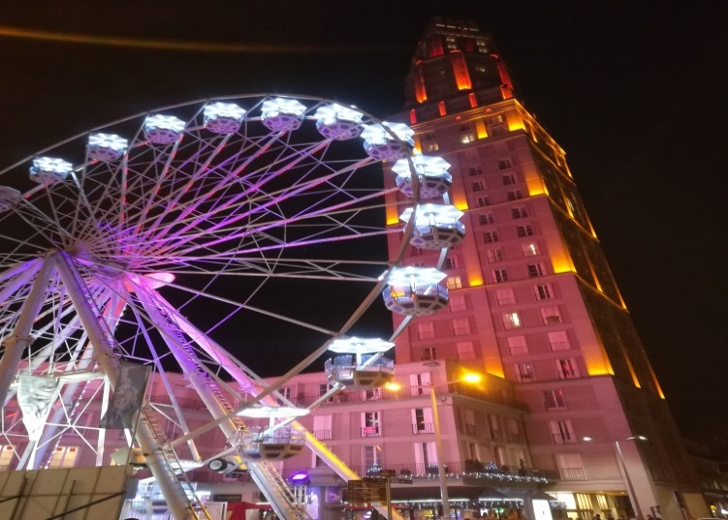
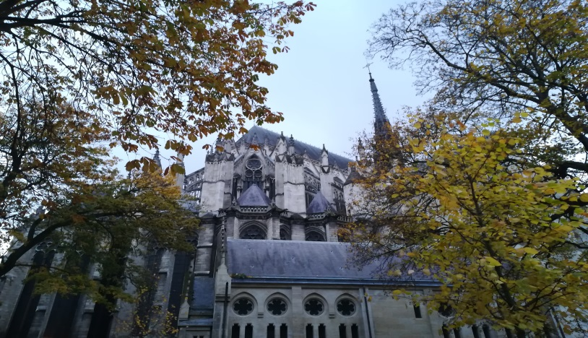
A catedral
Torre Perret

Slide 7
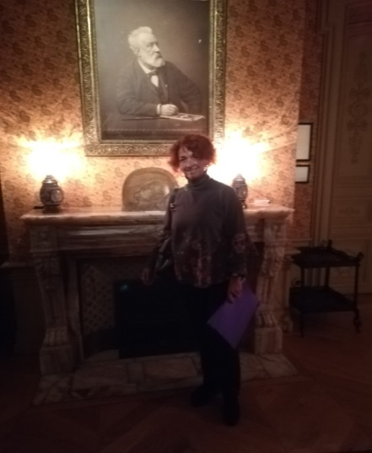
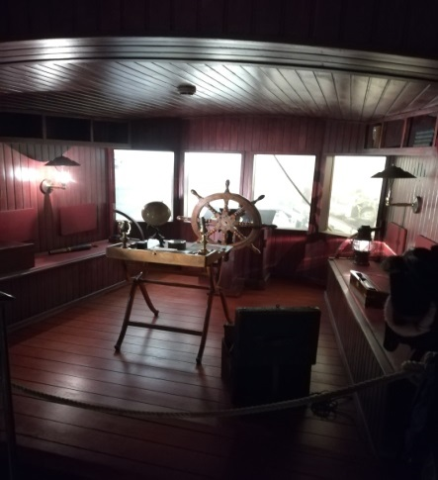
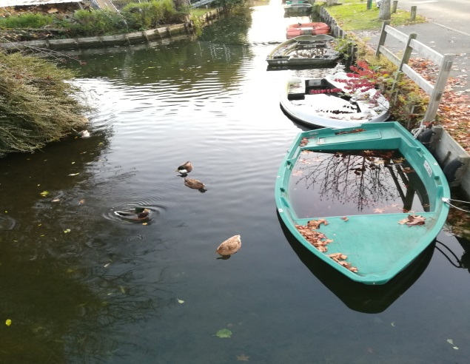
Les hortillonnages
-Nas estreitas rúas do Quartier St-Leu hai moitas tendas e cafeterías.
-Nos canales da cidade pódense atopar xardíns flotantes coñecidos como «hortillonnages»
-O museo de Picardie que contén mostras de arte e antigüidades que abarcan varios séculos
-A casa museo de Jules Verne, onde viviu o famoso escritor durante 18 anos. A través de moitos obxectos e documentos relátase a vida e obra do autor
Casa Xulio Verne

Slide 8
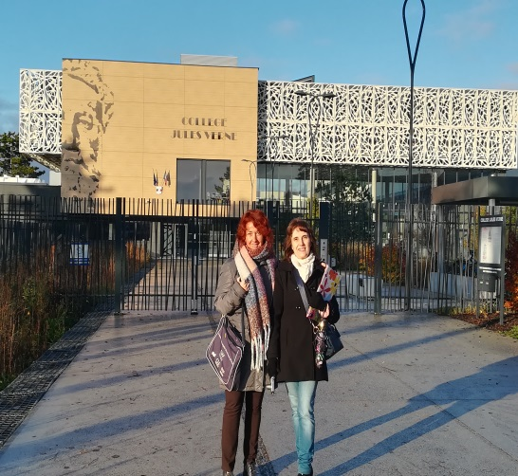
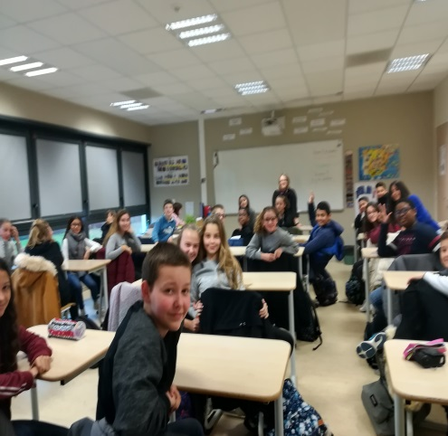
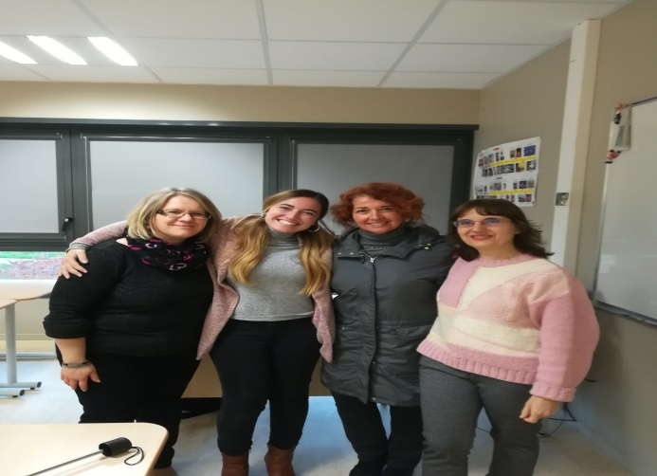
-
O MEU CENTRO: COLLÈGE JULES VERNE
-Situado a 1 km e medio do centro de Amiens, nunha zona residencial de clase media. Foi remodelado hai pouco
-Dende Sixième ata Trosième (o equivalente a dende Sexto de Primaria ata terceiro de E.S.O. incluído
-Case 600 alumnos
-Comedor escolar
-Enfermería (3 días á semana)

Slide 9
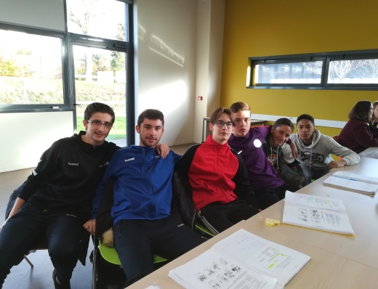
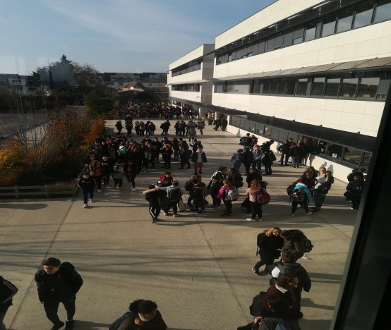
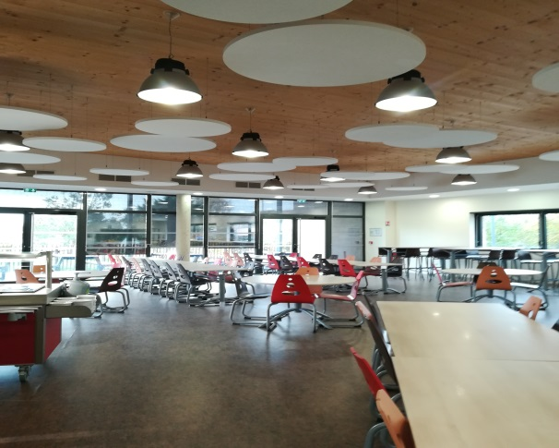
Alumnos balonmán filas no patio comedor
-Horario: de 8h a 12h e de 13:30h a 16:30h cos seus recreos correspondentes. Os mércores pola tarde non teñen clase . Fan filas no patio antes das entradas e os profesores os van buscar para subir con eles á aula.
-Aulas materia
-Entre 25 e 30 alumnos por aula
-Moitos rapaces da selección francesa de balonmán que quedan nun internado. Entrenan moitas horas á semana pero se lles esixe un bon rendemento académico

Slide 10
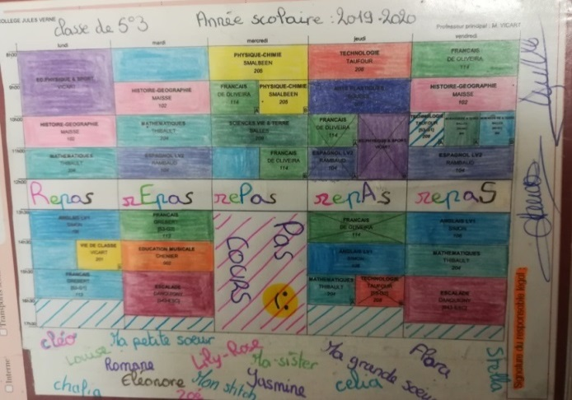
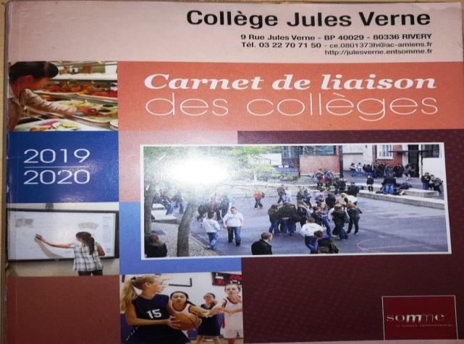
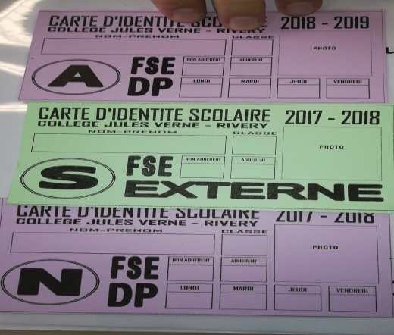
carte d´identité scolaire

Slide 11
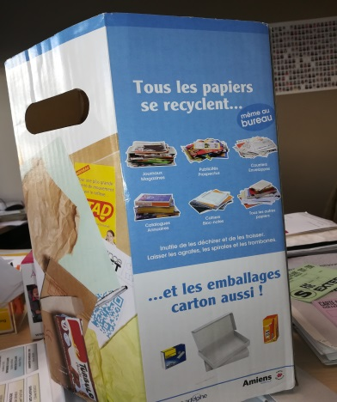
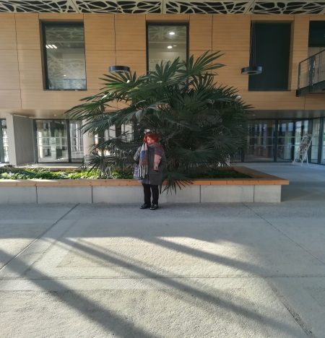
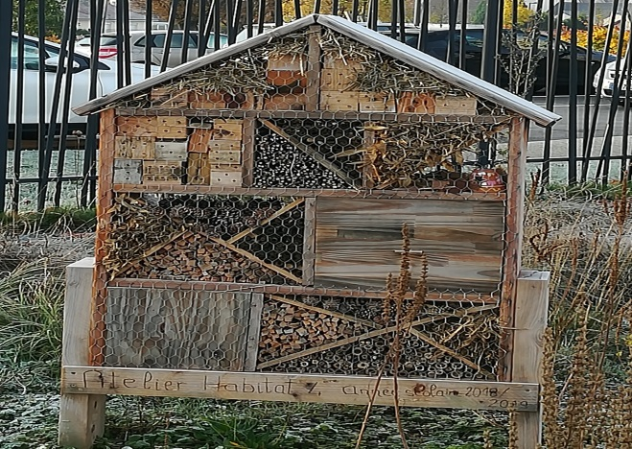
Patio interior hotel de insectos papeleira cartón
-O collège Jules Verne é o único centro que ten o premio a alta calidade medioambiental. Hai incluso colmeas e producen mel
- Implicación dos rapaces: ecodelegado de clase e outro representante do centro, que terían un papel dinamizador e de sensibilización: accións ecoloxistas como lápices ecolóxicos para la pizarra dixital, papeleiras de cartón, hoteis de insectos …
-Espazo ben pensado, todo acristalado. Centro moi luminoso

Slide 12
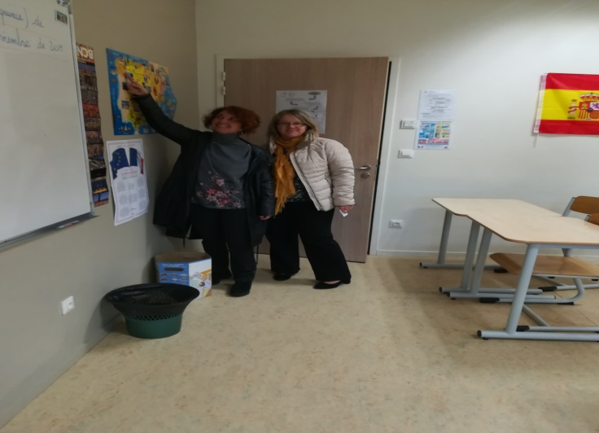
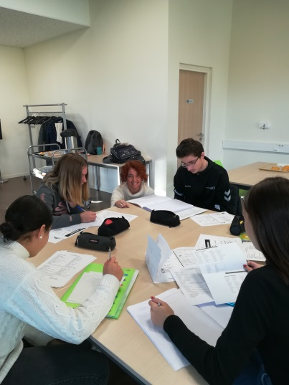
AULAS MATERIA
-Teñen aulas materia. A miña titora Elizsabeth é profesora de español
-Dependendo das materias a organización e disposición das mesas é diferente predominando a forma de «îlots», sobre todo en linguas para favorecer a interacción.

Slide 13
O EQUIPO DIRECTIVO
-Le principal: director, función de coordinador. Exerce autoridade sobre todo o persoal e rinde contas da súa xestión ante o consello de administración
-Le principal adjoint: subdirector
-CPE (conseiller pédagogique d´éducation): xefe de estudos
-Estas equivalencias a nivel de competencia profesionalnon non son equivalentes coas de España
-Tanto o drector como o xefe de estudos son profesionais que non dan clase e aprobaron unha oposición para exercer o seu cargo e adicarsea est función . Non poden permanecer máis de 9 anos no mesmo centro
-Destacar que hai un inspector para cada 50 centros aproximadamente

Slide 14
SEGPA (Section générale d´enseignement professionelle adaptée):
-Máximo 16 alumnos e con consentemento dos pais. Non hai 2ª lingua estranxeira. Traballan en talleres e fan prácticas en empresas
-No Collège Jules Verne hai dous talleres: comercio e hábitat , os alumnos rotan 5 semanas en cada un e pensan o que máis lles pode interesar. En Troisième elixen só un
-Continúan no lycée professionnel 2 dous anos máis
-CAP (certificat d´aptitude professionnelle) et BAC PRO
-Non hai SEGPA en todos os centros
-Os talleres varían dependendo dos centros
ULIS (Unité localisée d´intégration scolaire)
-Alumnos con discapacidades integrados nas aulas acompañados por AVS .Hai momentos nos que saen da aula

Slide 15
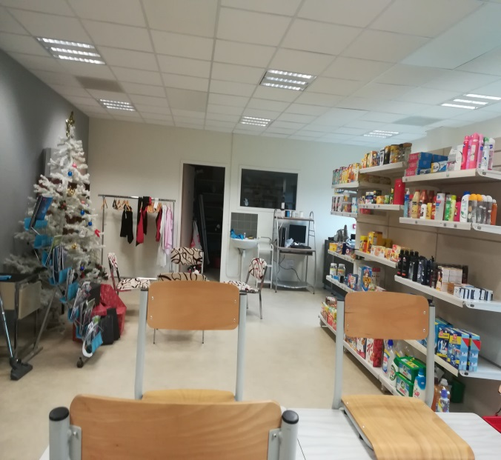
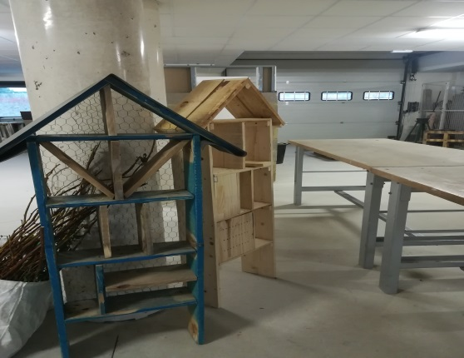
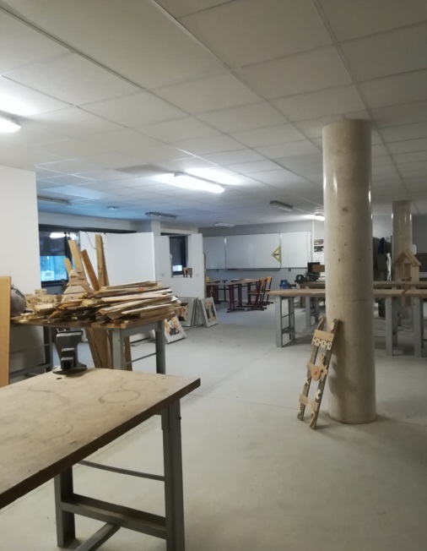
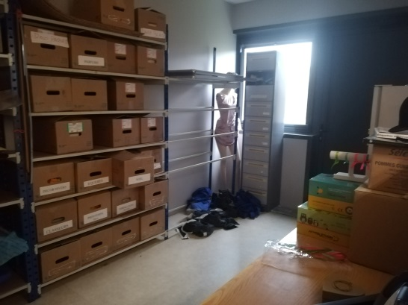
Aula Segpa taller comercio taller hábitat

Slide 16
VIE SCOLAIRE:único país no mundo que ten este sistema
-AVS (auxiliares de vida escolar). Persoal non docente que atende aos alumnos dentro da aula con dificultades de aprendizaxe
-SURVEILLANTS Soen ser rapaces ou rapazas que continúan cos seus estudos na universidade e non poden desempeñar este cargo máis de seis anos. Soen ser antigos alumnos do centro
-posibilidade de traballar a media xornada
-tamén desempeñan tarefas administrativas
- vixiantes de comedor, patio, salle de permanence…
-controlan as entradas e saídas dos alumnos

Slide 17
Carnet de liaison para comunicarse coas familias ademais da axenda
Carte de scolarité de l´élève

Slide 18
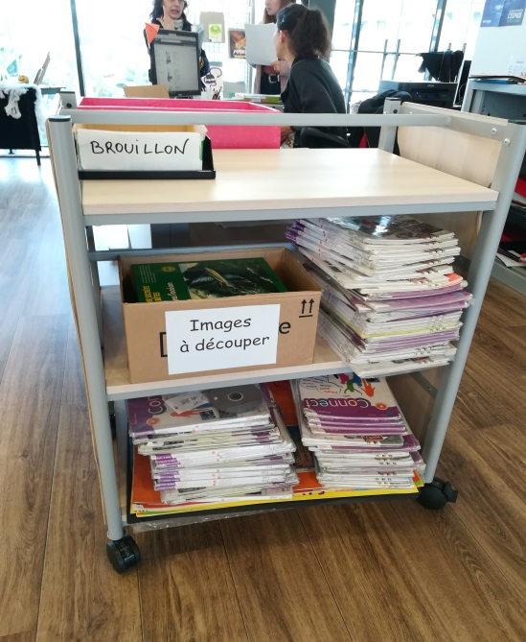
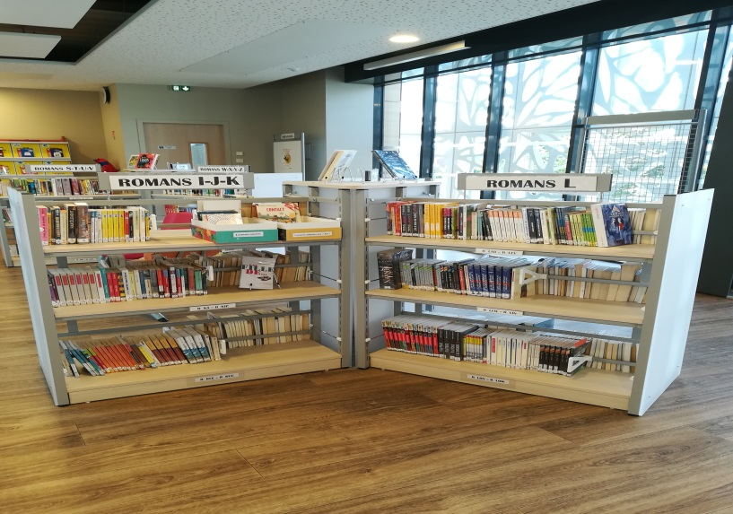
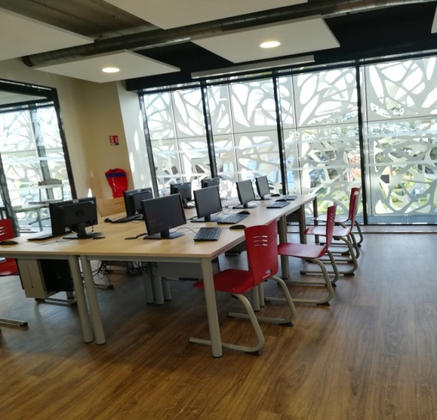
FOYER
Asociación de actividades lúdicas e culturais onde os alumnos son partícipes e toman decisións. Adhesión 6E. Nas saídas o Foyer paga 6E por noite a cada alumno. Actividades deportivas, teatro, club de música, radio…
CDI (centro de documentación e información) Case todos os centros dispoñen deste servicio baixo a responsabilidade dun profesor documentalista cualificado

Slide 19
DISCIPLINA
-Tratamento de vostede
-Moi respectuosos
-Silencio na aula, non falan mentres non se lles indica
-Presenza de AVS para casos de alumnado problemático
-Carnet de liaison
-Salle de Permanence á que se poden enviar aos alumnos facer tarefas despois das horas de clase. Estarían atendidos polos surveillants
-Silencio nos corredores
-Filas para subir do patio
-Non se permite o uso de teléfonos móbiles a non ser estrictamente necesario
-Distancia entre profesorado e alumnado

Slide 20
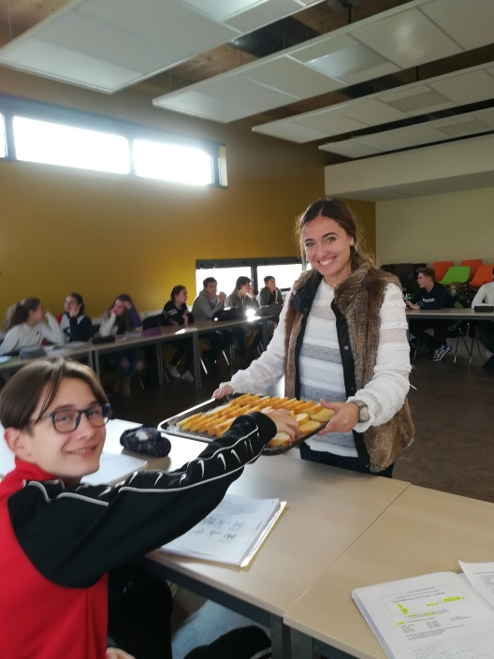
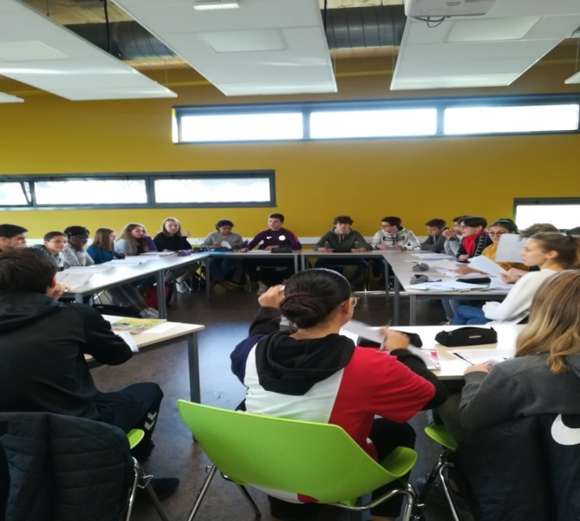
DÉBAT CITOYEN
Debate na sala de multiactivités entre alumnos de Troisième (3º E.S.O.) do collège Jules Verne e alumnos de Seconde (1º Bachillerato) do Lycée Michelis: «É posible conciliar turismo e protección da natureza?»en español

Slide 21
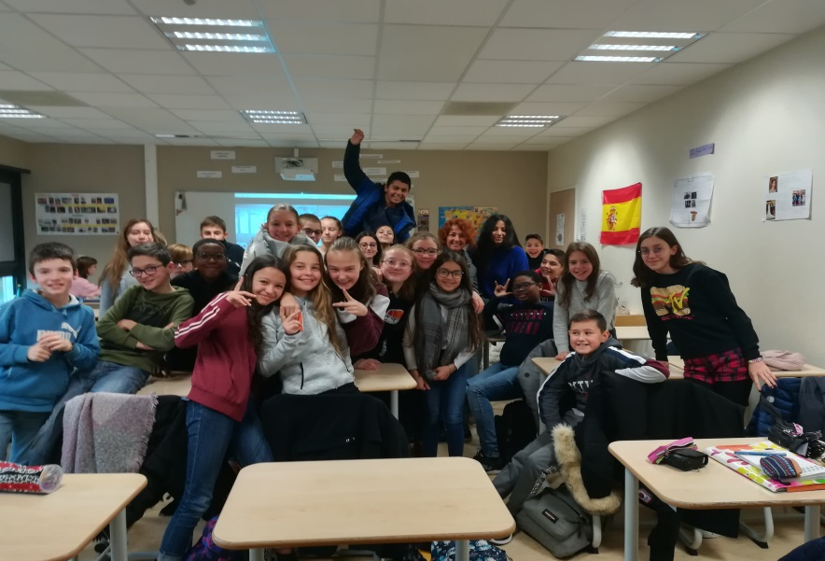
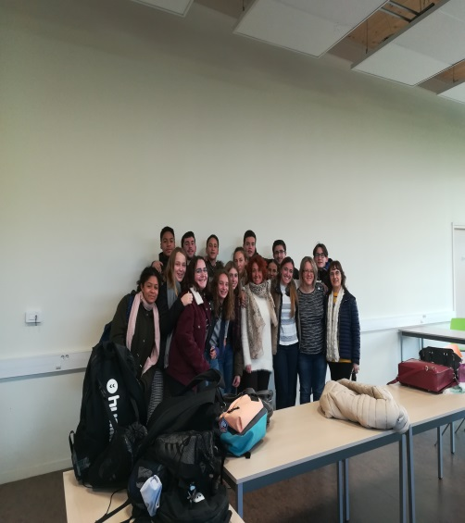
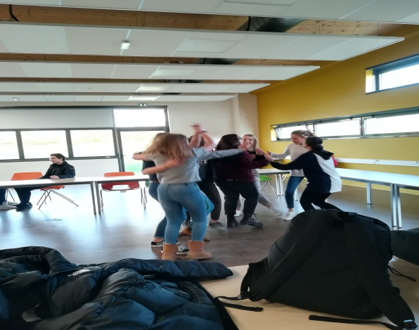
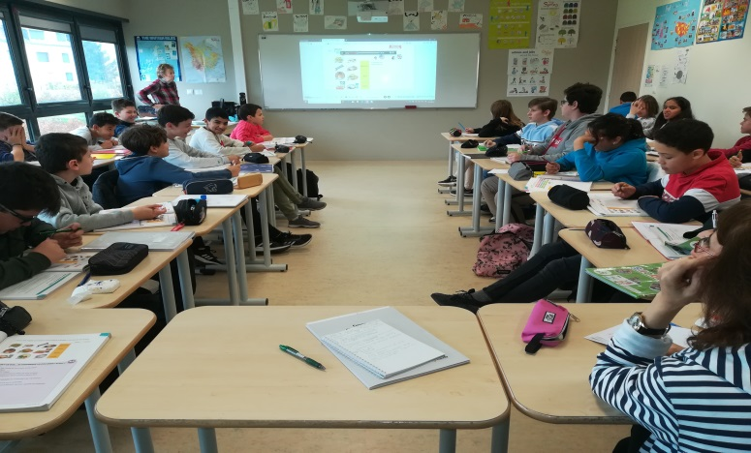
Algunhas clases nas que participei:

Slide 22
AVALIACION -Por notas de exames e por competencias
-Información das competencias traballadas (estándares de aprendizaxe) en cada actividade ou proba
-Informe individualizado de cada profesor para a avaliación
-En Troisième os alumnos deben aprobar un exame BREVET para poder acceder ao lycée (instituto)
-Non se repite curso
PRONOTE
Integra toda a xestión da vida escolar nunha aplicación : habilidades, boletíns , horarios, ausencias, retrasos, sanciones, orientación,libros de texto, ejercicios…Estudiantes profesores e pais e nais están conectados e compartindo información constantemente

Slide 23
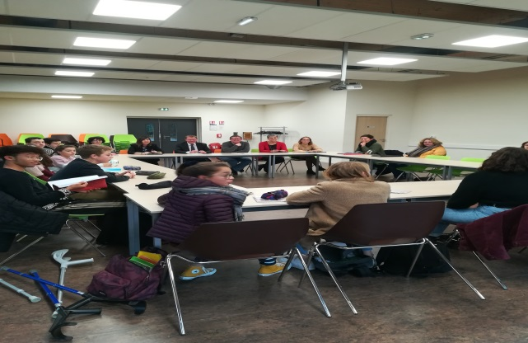
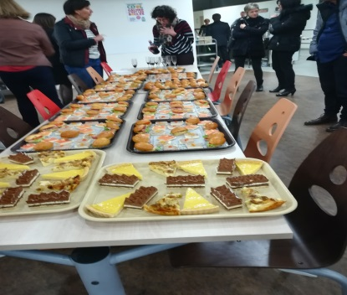
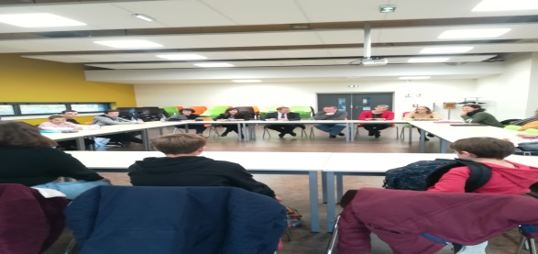
REUNIÓNS ÁS QUE ASISTÍN:
-PAP (Plan d´accueil personnalisé). Especie de ACI. Pode variar cada ano
-PPS (Plan particularité de scolarité) Autistas por exemplo
-PAI (Projet d´accueil individualisé) Alerxias alimentarias. Está`presentae a enfemeira
-CVC (Conseil de vie collégienne). Como o regulamento de réxime interior. Teñen en conta a palabra dos rapaces que son os representantes dos seu compañeiros .
-CP (Conseil Pédagogique) Representantes de todas as áreas e de todos os niveis
-CA (C d´admon)

Slide 24
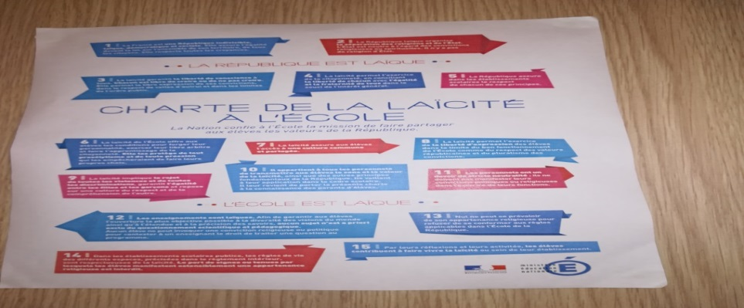
O ENSINO : laico e gratuito
-Obrigatorio entre os 3 e oa 16 anos
-O estudo público ten máis demanda que as entidades privadas
-Os estudos orientados para casos especiais son totalmente pagos
-Grande vaiedade de becas e axudas
-La «Charte de Laïcité à l´école» está presente en todas as aulas e no cahier de liaison dos alumnos , e se lles recorda que tanto a repúblia como a escola francesa con laicas

Slide 25
PARCOURS ( 4, transversais einterdisciplinares):
-saúde (en infantil)
-cidadán (en infantil)
-arístico (musical e literario)
-de futuro (currículum en español)
En collège e lycée os 4 para formar xa bos cidadáns que saiban coidarse, teñan cultura e saiban que queren ser de maiores
Ao rematar o collège e pasr ao lycée os alumnos deben elixiir entre dúas vías:
-Profesional: é máis difícil entrar en certas especialidades
-Xeral: Entran todos os alumnos
STAGE D´OBSERVATION
Obrigatorio por ley en Troisième estar unha semana nunha empresa que se axuste ás súas expectativas de futuro.Deberán buscalo as familias. Ao finalizar o titor do stage deberá avaliar o seu traballo e o seu comportamento e remitir o informe ao centro

Slide 26
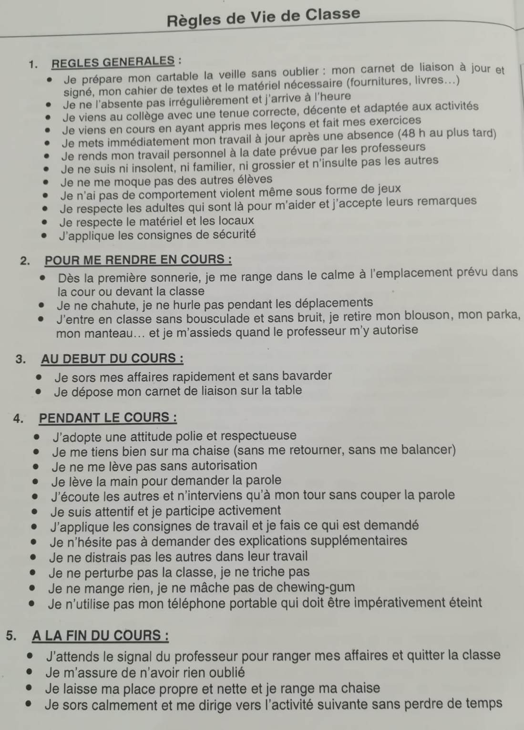
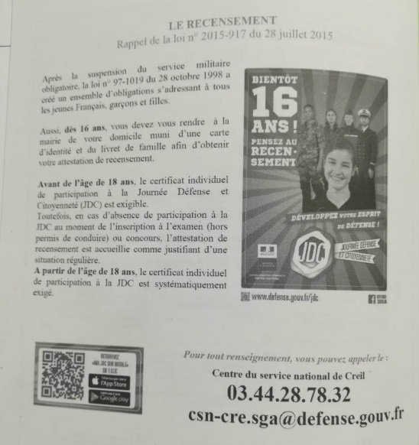
Fiche stagiaire le recensement règles de Vie de classe

Slide 27
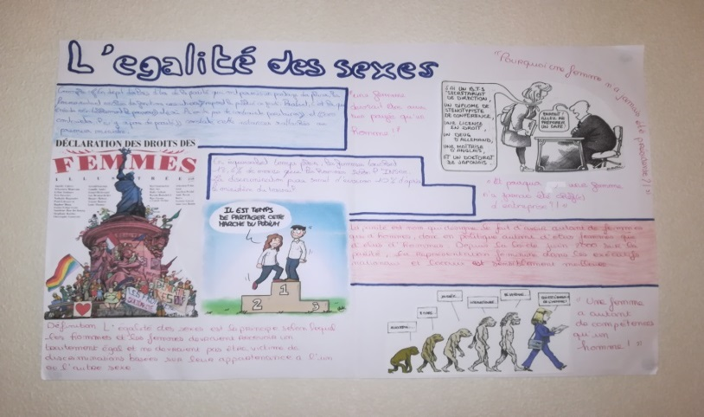
CARTEIS NAS AULAS E NOS CORREDORES
Educación cívica e cidadá sempre presentes

Slide 28
A bahía de Somme é o maior estuario do norte de Francia, un espacio natural protexido, de 7.200 hectáreas. Parque natural de Manqueterre e Crotoy
EXCURSIÓN A PARÍS
EXCURSIÓN BAHÍA DE SOMME

Slide 29
VISITAS CULTURAIS DENTRO DO PROGRAMA PIALE:
-Visita guiada pola cidade
-visita á catedral
-visita á casa de Xulio Verne
-Festival Internacional de cine 39 edición: invitación por parte do Reitorado de Amiens á inauguración, clausura e entada gratuita a todas as proxeccións. Esta ano o país invitado foi España

Slide 30
-Visita ao Safran, centro artístico e cultural. Comprende unha sá de espectáculos, un centro de arte, un espacio de exhibición (Carré Noir) e numerosas sás destinadas á creación artística, profesional e aficionada)
Fomos ver unha obra de teatro do dramaturgo e director iraniano Nassim Soleimanpour, coñecido internacionalmente por unha obra sen director nin ensaios que debe interpretarse seguindo un modelo escrito. Unha obra para un único intérprete e diferente en cada función

Slide 31
-Visita ao CANOPE, rede de creación e apoio educativo. Baixo a supervisión do Ministerio de Educación Nacional publícanse recursos educativos transmedia (web, móbiles, tv…) que satisfacen as necesidades da comunidade educativa, reestructurando a escola e combinando innovación e pedagoxía para levar a escola á era dixital. Posúen numerosos recursos en liña gratuitos pero tamén os que se poden mercar en todas as materias. Interesante visitar a rúbrica «les fondamentaux» https//www.reseau-canope.fr/

Slide 32
ROUEN LILLE
OUTRAS CIDADES QUE VISITEI
BRUSELAS

Slide 33
CONCLUSIÓN
FOI UNHA EXPERIENCIA MARABILLOSA E MOI ENRIQUECEDORA TANTO A NIVEL PROFESIONAL COMO PERSOAL QUE RECOMENDO A TODOS OS QUE VOS POIDADES BENEFICIAR DESTE TIPO DE PROGRAMAS. SAIR DA ZONA DE CONFORT E VER OUTRAS MANEIRAS DE TRABALLAR, INTERCAMBIAR METODOLOXÍAS DIFERENTES. CONTACTAR CON ALUMNOS FRANCÓFONOS NO MEU CASO E INTEGRARME NA SÚA CULTURA E NO SEU DIÁ A DÍA DANOS, POLO MENOS A MIN, UNHA VISIÓN MÁS AMPLA DO QUE É O NOSO TRABALLO. CONCRETAMENTE NO QUE SE REFIRE AS LINGUAS ESTRANXEIRAS. CONSIDERO BÁSICO TANTO A FORMACIÓN PERMANENTE DO PROFESORADO COMO SE HAI A POSIBILIDADE, A PARTICIPACINON DOS NOSOS ALUMNOS EN PROXECTOS E VIAXES AO ESTRAXEIRO PARA COÑECER, NON SÓ OUTRA LINGUA, SENÓN OUTRAS FORMAS DE PENSAR DIFERENTES ÁS PROPIAS, O QUE FAVORECERÍA UNHA FORMACIÓN INTEGRAL E RESPECTO POR OUTROS PAÍSES E OUTRA CULTURAS. PERMÍTENOS ADEMAIS, COMPRENDER MELLOR A NOSA LINGUA

